Slide 1
“GUI para Conexiones y Transferencia de Datos Seguros”
Jorge Mellings I.
José Antonio Silva S.
Mario Ungemach M.
Proyecto Programación Orientada a Objetos. ELO-329

Slide 2
Descripción del Problema
A diario nos conectamos a la red para poder comunicarnos.
Sin embargo nuestro problema es como enviar archivos a tercero de una forma segura.

Slide 3
Análisis del Problema
Cuando enviamos datos en la red estos viajan seguros ?
Para ellos necesitamos una forma de poder transferir nuestros archivos de forma segura.

Slide 4
Caso de Uso (1)
NOMBRE: Inicialización de comunicación.
ACTORES : Usuarios. DESCRIPCIÓN: Los usuario desean iniciar conexión. PRE-CONDICIÓN: Que el programa este instalado en el computador y compilado. EVENTO: Se establece comunicación entre los usuarios. POST-CONDICIÓN: Existe disponibilidad de comunicación entre usuarios. TIPO: Manual CURSO NORMAL DE EVENTOS:
Se inicia el programa servidor en el computador.
Se inicia el programa cliente en el computador.
Se establece la comunicación vía chat entre servidor y cliente.
Respuesta : Utilizando una GUI para transferir archivos seguros y además poder comunicarnos vía chat.

Slide 5
Caso de Uso (2)
NOMBRE: Transferencia de Archivos.
ACTORES : Usuarios. DESCRIPCIÓN: Los usuario desean iniciar transferir archivos. PRE-CONDICIÓN: Que el programa se este ejecutando en usuarios conectados. EVENTO: Se transfiere archivo encriptado entre usuarios. POST-CONDICIÓN: Archivos son transmitidos entre usuarios de forma segura. TIPO: Manual CURSO NORMAL DE EVENTOS:
El usuario servidor, envía un archivo.
El usuario cliente acepta el archivo.
El programa en usuario servidor abre el archivo, lo encripta usando AES, la llave de AES se encripta con llave publica RSA de cliente. Y se envía a cliente.
El usuario cliente desencripta llave AES, con llave privada RSA, y luego desencripta archivo con llave AES.
Usuario puede abrir el archivo recibido.

Slide 6
Implementación
Fase 1: Sockets de conexión.
Fase 2: GUI.
Fase 3 : Criptografía.
Fase 4: Envío y transferencia de archivos encriptados.

Slide 7
Implementación: Fase (1) Sockets
Para el desarrollo del proyecto se utilizo el modelo Cliente/Servidor utilizando sockets en Java.
A la hora de implementar los sockets fue necesario extender las clases del cliente y servidor como hilos (Threads).

Slide 8
Implementación: Fase(1) Sockets
public class Client extends Thread{
private static ObjectOutputStream salida;
private static ObjectInputStream entrada;
private static Socket cliente;
public Client( ) { }
…. // Los metodos implementan:
cliente = new Socket( InetAddress.getByName( h ), p );
… // Enviar datos por el socket
salida = new ObjectOutputStream( cliente.getOutputStream() );
entrada = new ObjectInputStream( cliente.getInputStream() );
…
salida.writeObject( “Hola, soy Cliente “);
mensaje = ( String ) entrada.readObject();
…
}

Slide 9
Implementación: Fase(1) Sockets creados dentro de Hilos
Para hacer correr el cliente o servidor en un hilo:
// Defino lo que
Runnable miRunnable = new Runnable()
{
public void run()
{
try
{
… // Se corren las funciones para interactuar
… //con el servidor
Client.enviarDatossm(“Hola…");
….
}
catch (Exception e) {
e.printStackTrace();
}
}
};
Thread hilo = new Thread (miRunnable);
hilo.start();

Slide 10
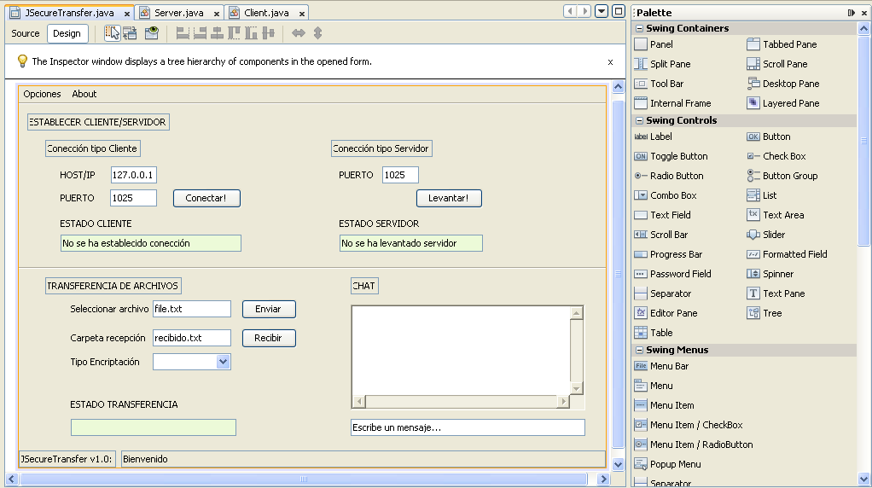
Implementación: Fase (2) GUI

Slide 11
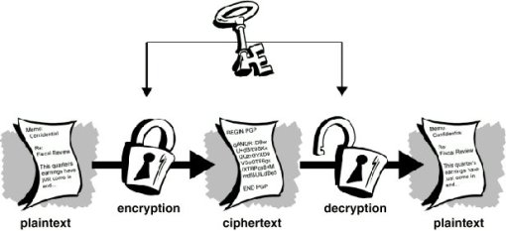
Implementación Fase 3 : Criptografía
Paquete java.security
Paquete JCE ( Java Cryptography Extension)
Instalar Sun's Unlimited Strength Jurisdiction Policy Files
http://java.sun.com/javase/downloads/index.jsp
Clase Cipher : cifrador Criptográfico.
Clases :
FileEncryption.java
public FileEncryption()
public void makeKey()
public void saveKey(File out, File publicKeyFile)
public void loadKey(File in, File privateKeyFile)
public void encrypt(File in, File out)
public void decrypt(File in, File out)
private void copy(InputStream is, OutputStream os)
MainFEdecrypt.java
MainFEencrypt.java

Slide 12
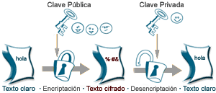
Implementación Fase 3 : Criptografía
Para usar el código necesitamos las correspondientes llaves RSA pública y privada. Para ellos las generamos usando la herramienta open source OpenSSL.
Se deben generar en el forma requerido por las librerías de encriptacion de JAVA.
Para generar llave privada de largo 2048bits hacer:
Usando consola, en aragorn por ejemplo:
$ openssl genrsa -out private.pem 2048
Para obtenerlas en el formato requerido (PKCS#8, DER) :
$ openssl pkcs8 -topk8 -in private.pem -outform DER -out private.der –nocrypt
Para generar la llave publica a partir de la llave privada:
openssl rsa -in private.pem -pubout -outform DER -out public.der

Slide 13
Implementación : Fase (4) Diagrama de transmisión de un archivo

Slide 14
Demostración
A continuación, se presenta el GUI desarrollado, un ejemplo de caso de uso.
Envió de archivo y comunicación vía chat entre cliente-servidor.

